Slide 1
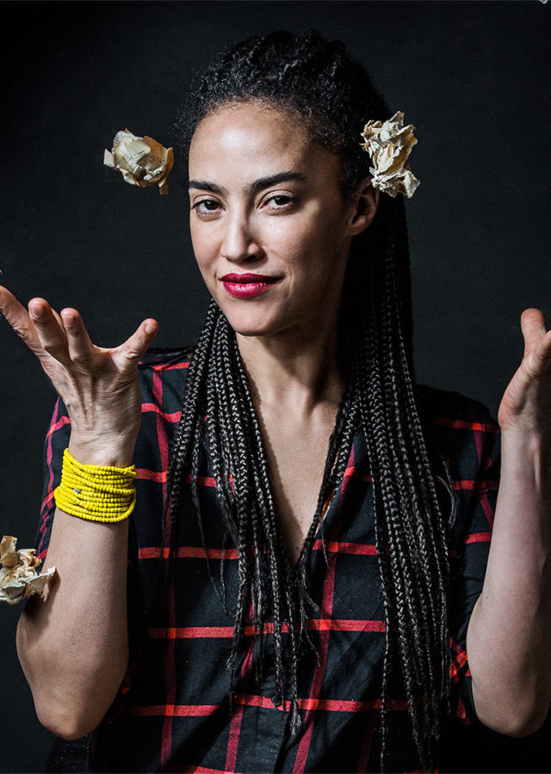
por ela e com ela
GRADA KILOMBA
UMA CONVERSA SOBRE O SEU LIVRO:
MEMÓRIAS DA PLANTAÇÃO – EPISÓDIOS DE RACISMO COTIDIANO

Slide 2
QUEM É ELA? UM POUCO DE SUA TRAJETÓRIA...
Nasce em Lisboa em 1968.
Escritora, teórica, psicóloga e artista multidisciplinar.
É descendente de angolanos, portugueses e são-tomenses.
Hoje vive em Berlim.
Trabalhou com pessoas de Angola e Moçambique traumatizadas pela guerra e desenvolve projetos artísticos terapêuticos para trabalhar a relação entre TRAUMA E MEMÓRIA.
Foi professora universitária.
Trabalha linguagens híbridas que unem texto, performance, encenação, instalação, coreografia e vídeo.

Slide 3
Imagens de sua arte
Desobediências poéticas (2019) – Pinacoteca de São Paulo :

Slide 4
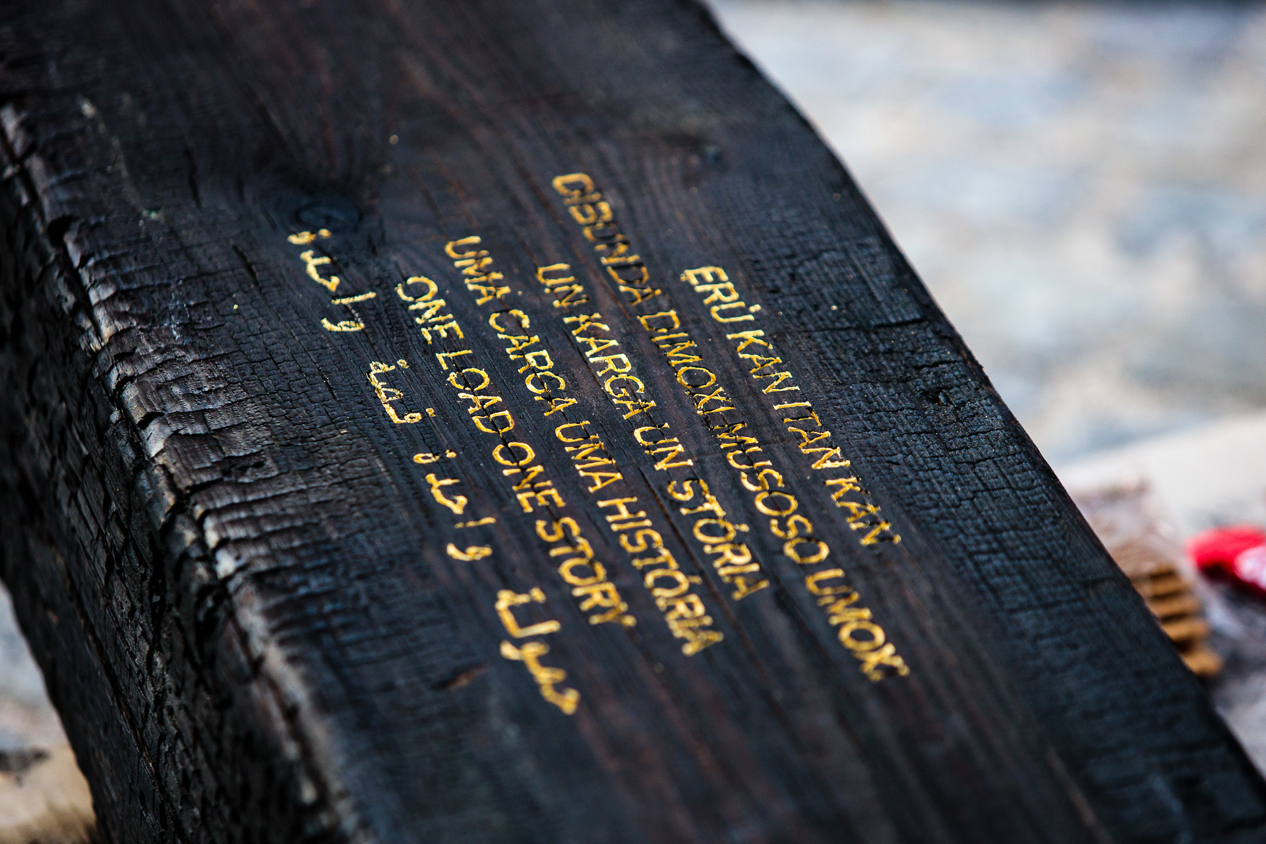
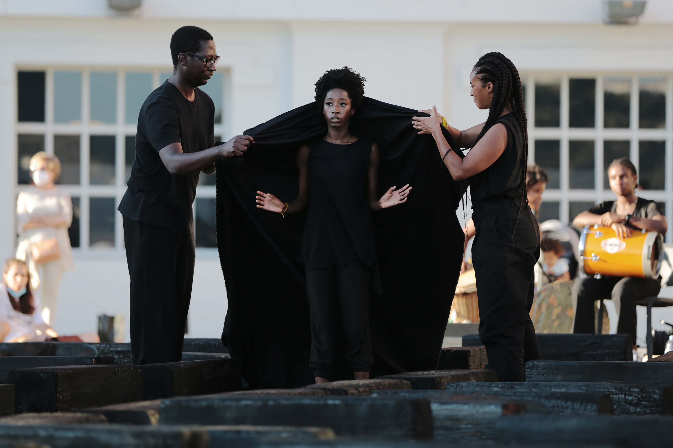
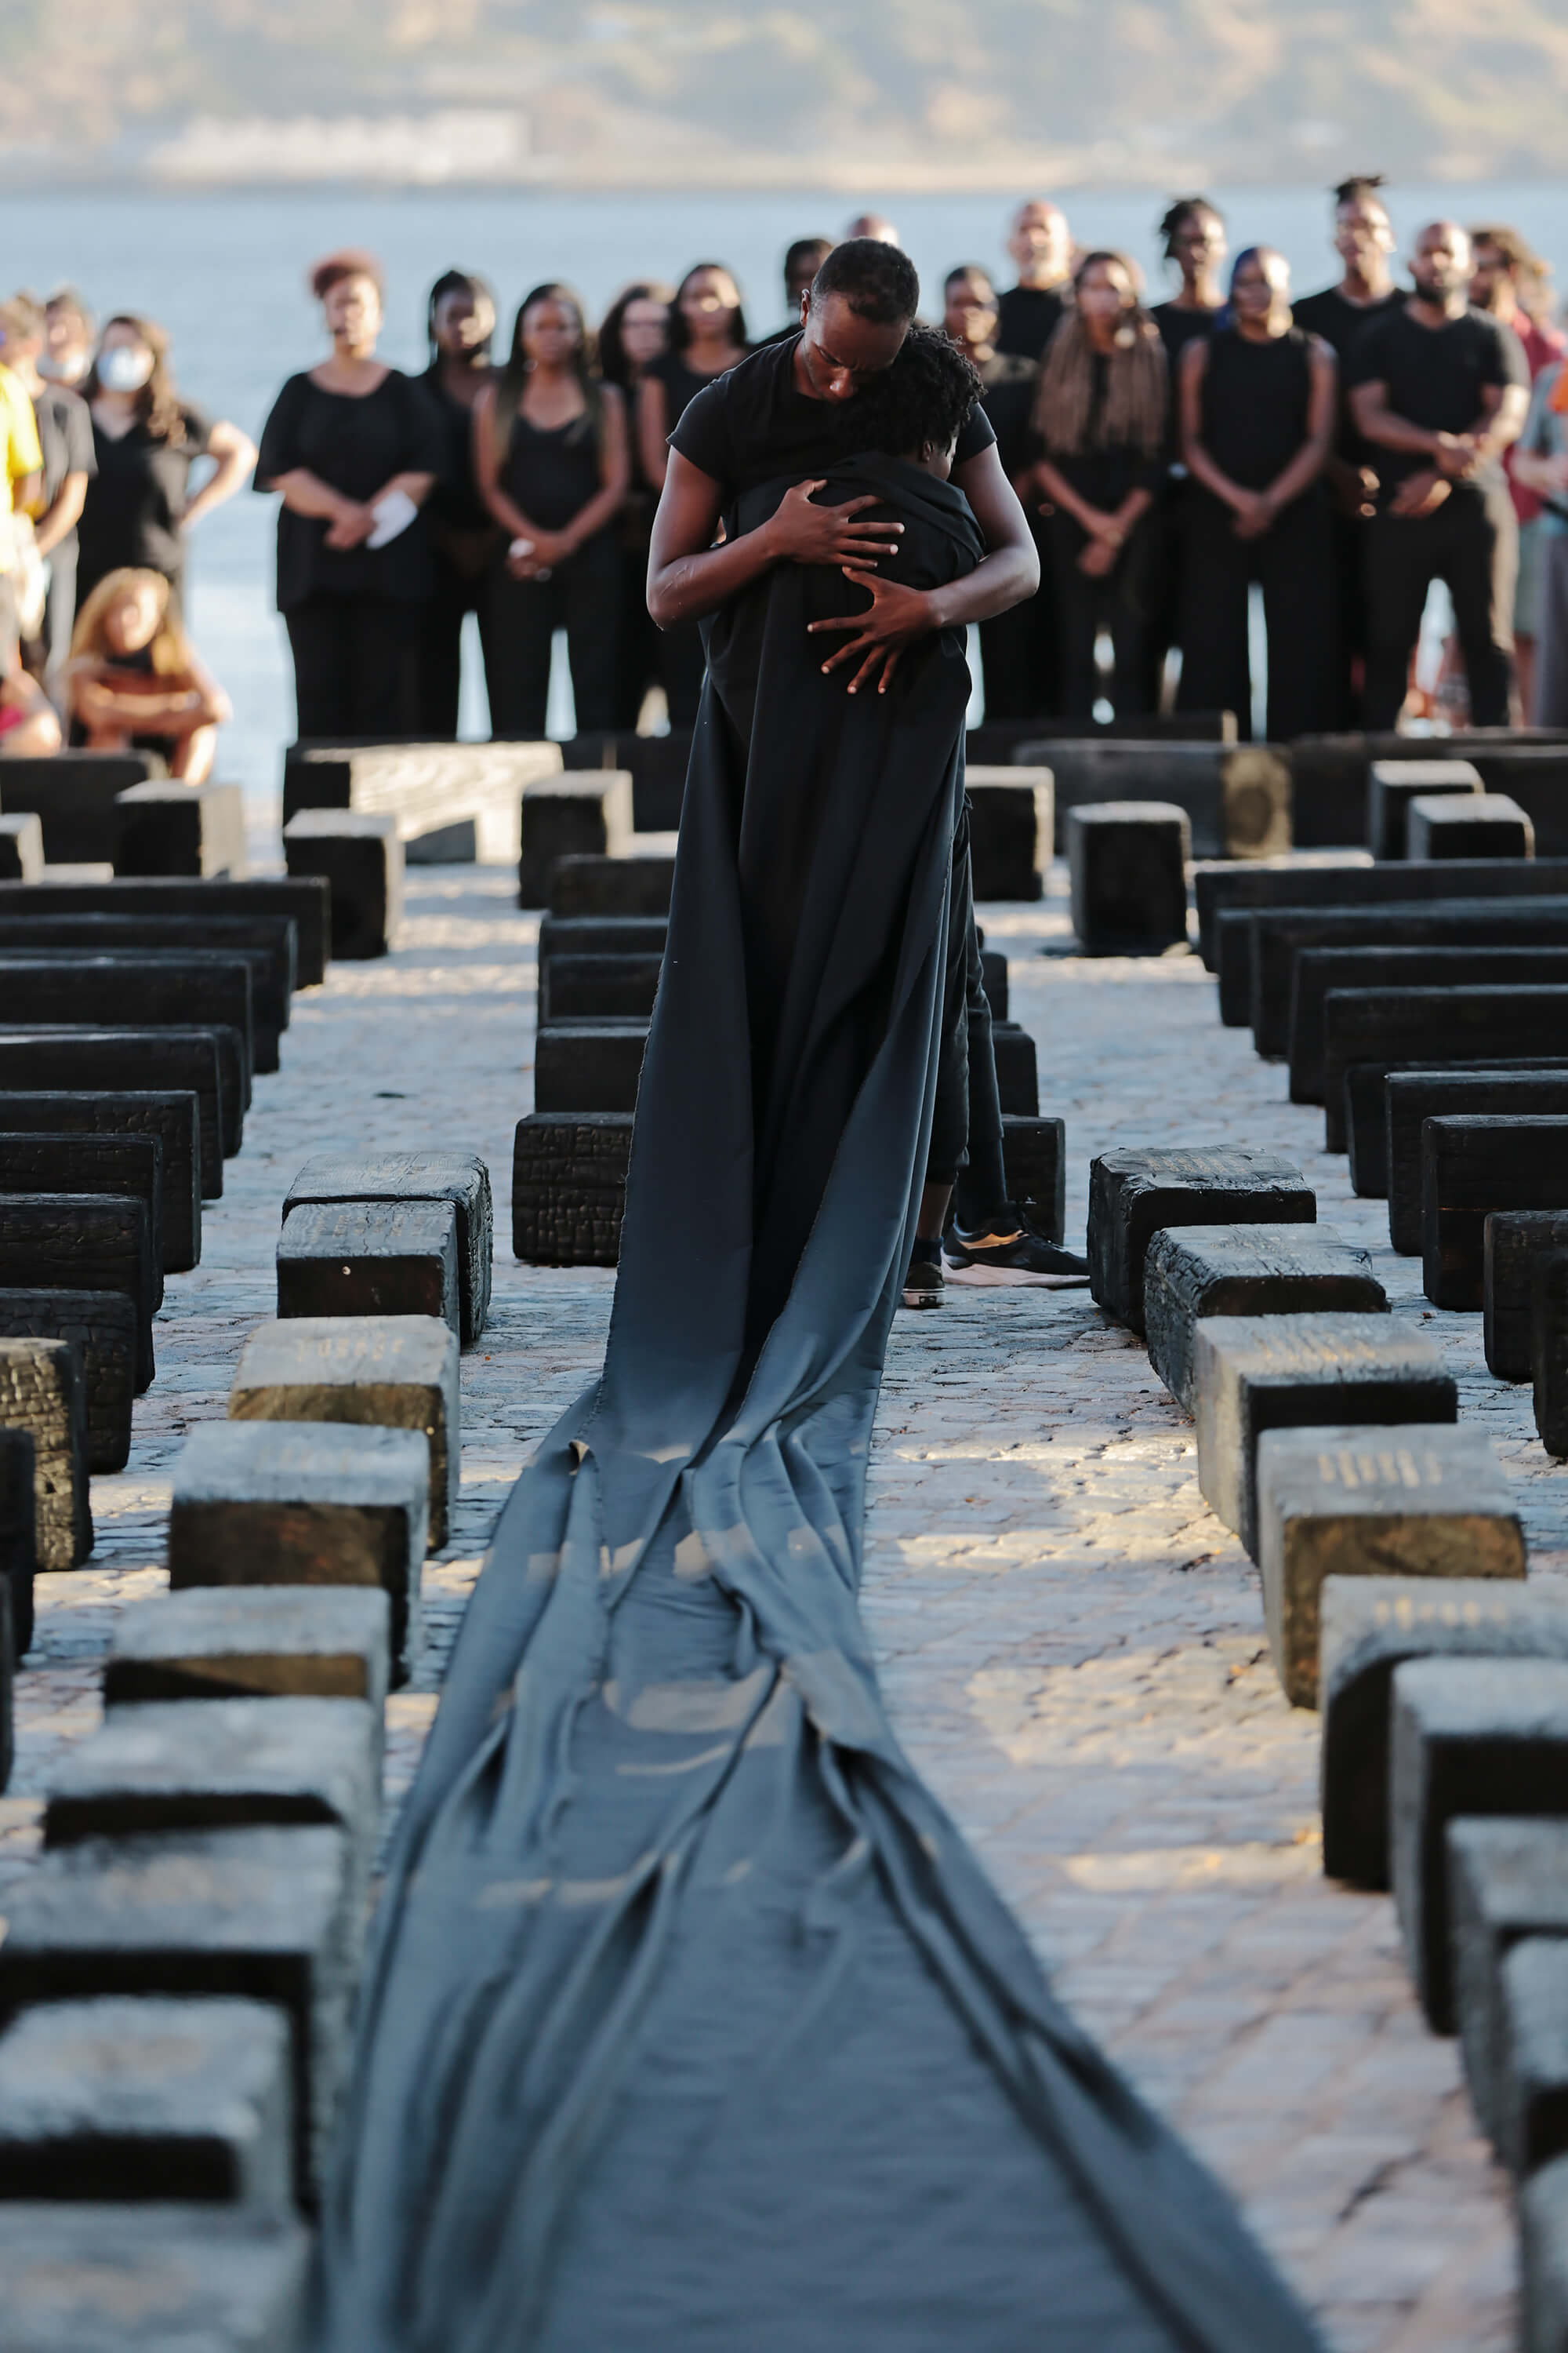
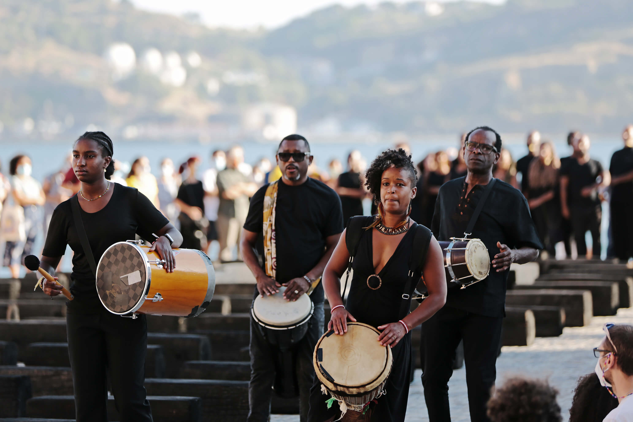
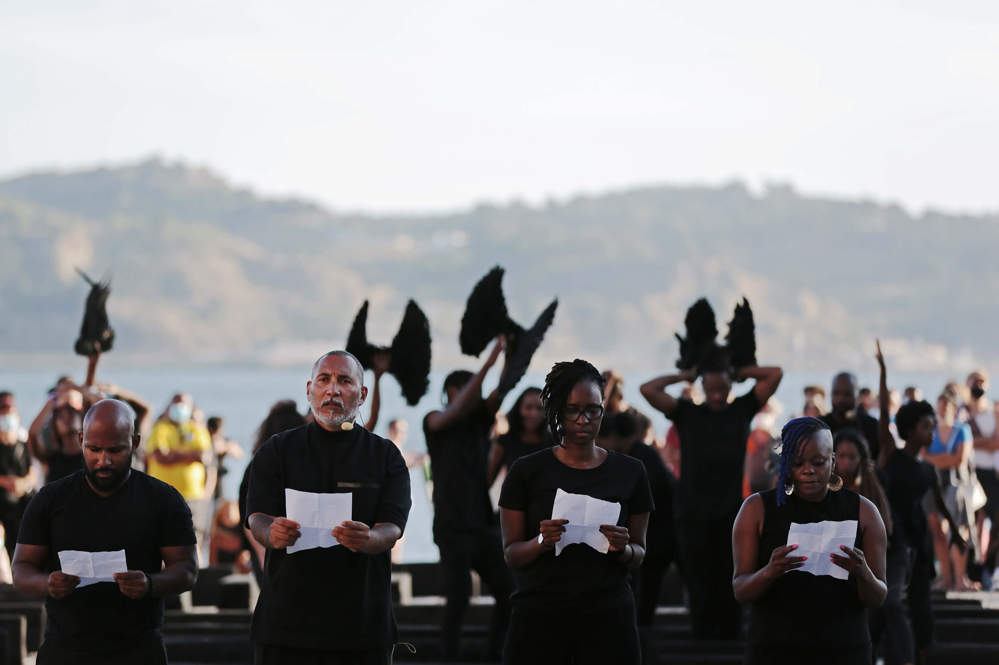
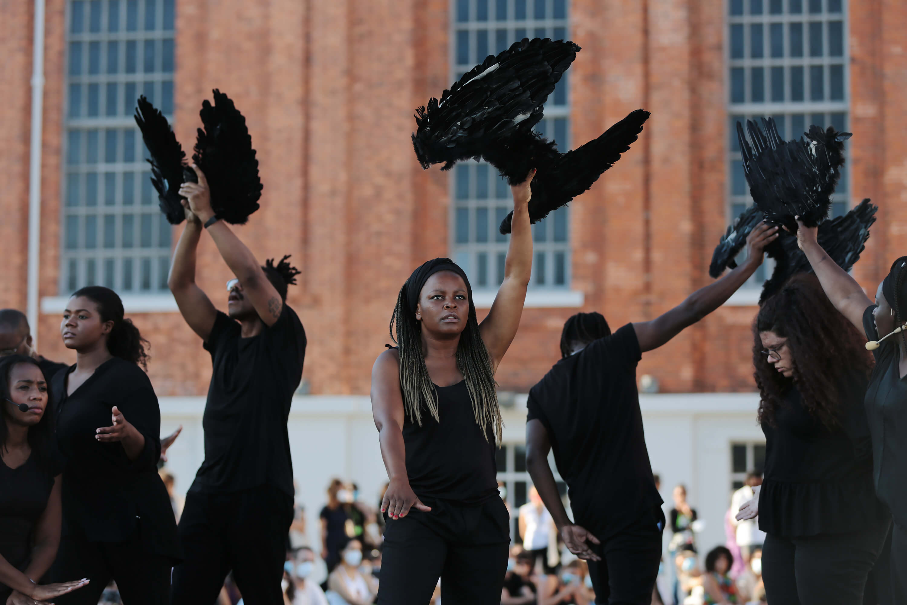
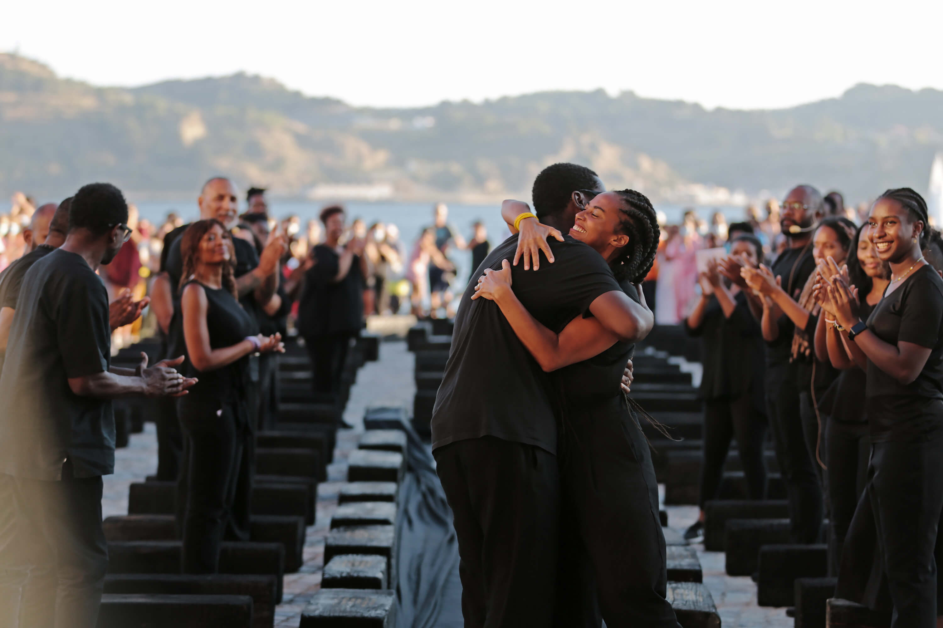
sua exposição atual: o barco (The boat) / Maat (Lisboa)

Slide 5
UMA possível entrada (LEITURA) DE SUA OBRA: “Plantation Memories: Episodes of Everyday Racism”
QUE TIPOS DE ALIANÇAS GRADA REALIZA NO PROCESSO DE ESCRITURA DO LIVRO?
Primeira aliança: (auto)conexão “aliar-se consigo mesma” e tomar sua experiência vital como um disparador problematológico;
Segunda aliança: suas conexões teóricas e acadêmicas. Com quem Grada kilomba conversa?
Terceira aliança: a conexão entre vida, teoria e (uma nova) prática. Desenho das estratégias de descolonização.

Slide 6
O PROBLEMA DA TRADUÇÃO DO LIVRO – A TRADUÇÃO COMO UM PROBLEMA A SER ACOMPANHADO E ENFRENTADO!
Livro é publicado em Inglês em 2008 e sua tradução ao português ocorre em 2019 -
(No Brasil pela editora cobogó)
O português é ancorado na terminologia colonial. E este fato foi um problema para o processo de tradução.
Ela escreve o livro em inglês porque entende que existem mais termos plurihabilitados a serem utilizados e trabalhados
(já construindo a crítica do que se chama de termos neutros).
Um exemplo deste exercício de invenção de escrita cotidiana foi o livro que Grada escreveu com outras autoras não tem tradução para o português, intitulado: mitos, máscaras e sujeitos publicado em 2002 na Alemanha. O livro é uma antologia sobre os estudos críticos da branquitude – (sem tradução para o português).

Slide 7
*PROPOSTA – UM Exercício DE PERSPECTIVA
UM TEMPO: anos pandêmicos (março de 2020 até hoje).
Criar uma linguagem na qual se possa efetivamente existir.
(perspectiva criadora)
2. Desmantelar toda operação linguística que conhecemos e propor novas percepções, imagens, novas palavras, novos termos.
(perspectiva liberadora)
3. Pensar juntos e experimentar juntos quais são os vocábulos que queremos ter associados a nós defendendo-os e praticando-os.
(perspectiva afirmadora e potencializadora)
Qual é a ideia? Compor uma arquitetura do aconchego e do pertencimento para as (palavras e para as sensações); Há que pensar que algumas palavras estão em nós e precisam ser inventadas! Ativemos esta invenção!!!
Exemplo: tomemos como imagem provocadora o movimento atual de crianças como aquelas que estão a inventar novas terminologias porque estão a VER, SENTIR E OUVIR DE MODO DISTINTO O QUE SE PASSA NO MUNDO...

